Slide 1

4
1
5
مراجعة
الدرس 20
الدرس 19
الدرس 18
الدرس 17

Slide 2






أيقونات توجيهية
خدو الكراسة
توجيهات الاستاد
خذوا الألواح
عرض فيديو
دفتر التمارين
دفاتر البحث

Slide 3
(ة)خاص بالأستاذ
برمجة الأسبوع الخامس
الدرس 18
الدرس 17
تَفْكيكُ الْكُسورِ.
اَلْكُسورُ.
الدرس 20
الدرس 19
حَلُّ الْمَسائِلِ – توليف-
اَلْكُسورُ الْمُتَكافِئَةُ
مراجعة
مُراجَعَةُ وَتَثْبيتُ دُروسِ الْأُسْبوعِ

Slide 4
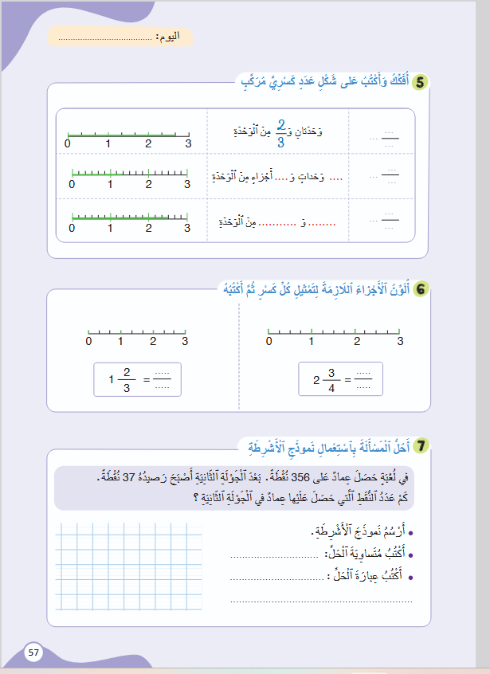
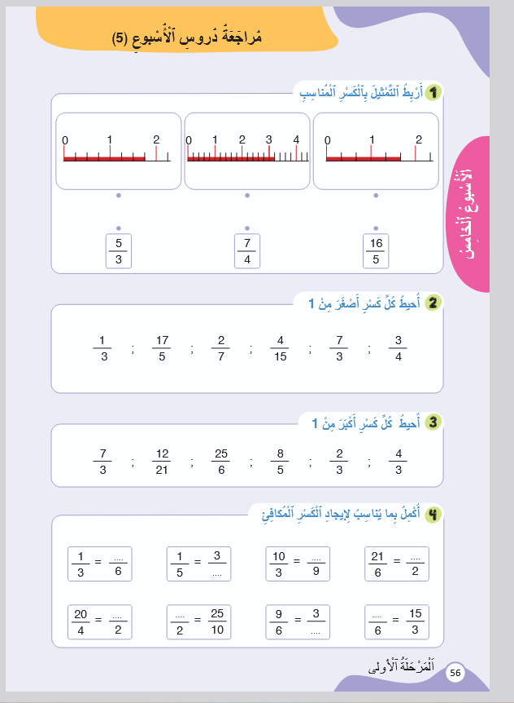
درس اليوم
(ة)خاص بالأستاذ
مًراجَعَة وَتَثْبيتُ دَروسِ الأُسْبوع 5 .

Slide 5

(ة)خاص بالأستاذ
مراحل الدرس
1
افتتاح الدرس
1
10
1
2
  أنشطة المراجعة
40
1
4
اختتام الدرس
1
5

Slide 6
(ة)خاص بالأستاذ
عند نهاية الدرس
على الأقل 80% من المتعلمين سيكونون قادرين على:
تَعَرُّفِ وَتَمْثيلِ الْكُسورِ.
أَكْتُبُ كُسوراً أَكْبَرَ مِنَ الْوَحَدَةِ كِتَابَةً مُخْتَلِطَةً
تَحْديدِ كَسْرٍ مُكافئٍ لِكَسْرٍ آخَرَ.
حَلِّ الْمَسَائلِ .

Slide 7



    مرحباً يا أصدقاء. اليوم، سنراجع ما تعلمناه.

Slide 8

(ة)خاص بالأستاذ
افتتاح الدرس
1
تصحيح الواجب المنزلي
الحساب الذهني

Slide 9
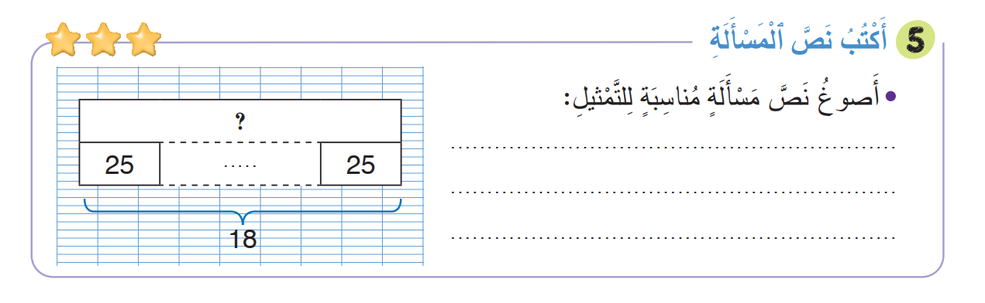
خذوا الكراسات الصفحة 55. لنصحح التمرين رقم 5.

Slide 10
من يقرأ نص مسألته؟ من يشرح كيف نكتب نصوغ مسألة مناسبة للتمثيل.

Slide 11
صححوا. يجب أن تقدم المسألة وضعية ضربية. 18x25
مِثالٌ:
في قاعَةِ سينِما، 18 صَفًّا مِنَ الْكَراسي،
في كُلِّ صَفٍّ 25 كُرْسِيًّا.
ما الْعَدَدُ الْكُلّي لِلْكَراسي في الْقاعَةِ؟

Slide 12
(ة)خاص بالأستاذ
افتتاح الدرس
1
تصحيح الواجب المنزلي
الحساب الذهني

Slide 13

خذوا دفاتر البحث.

Slide 14

لديكم دقيقة واحدة لإنجاز هذه العمليات. دوّنوا النتيجة فقط على دفاتركم كما في المثال.
A
13 + 5 = 18
مِثالٌ :
A
18
اُكْتُبوا في كُرّاساتِكُمْ:

Slide 15
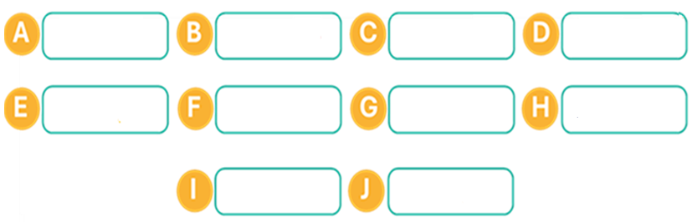

سيبدأ العداد؛ أنجزوا في دقيقة.
1
13 + 5 = 18
7 + 5 = ...
25+ 7 = ...
25 - 5 = ...
30 - 5 = ...
16 - 8 = ...
9 + 9= ...
7 x 6 = ...
9 x 9 = ...
8 x 7 = ...

Slide 16
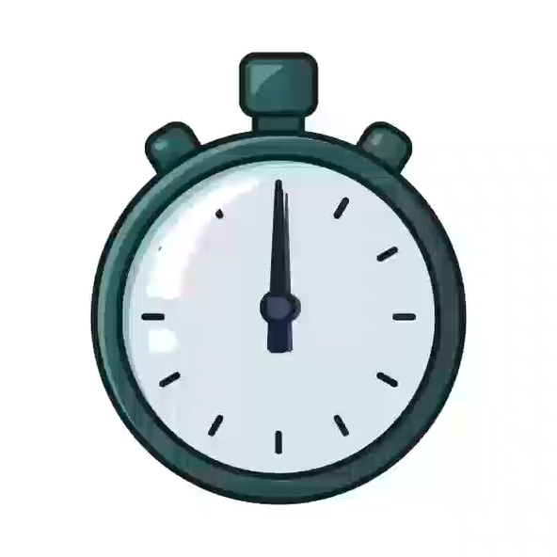
صححوا في دقيقة.
13 + 5 = 18
7 + 5 = 12
25+ 7 = 32
25 - 5 = 20
30 - 5 = 25
16 - 8 = 8
9 + 9= 18
7 x 6 = 42
9 x 9 = 81
8 x 7 = 56

Slide 17
(ة)خاص بالأستاذ
ممارسة موجهة
2
  النشاط 1

Slide 18
خذوا الألواح.

Slide 19
اقرؤوا وركبوا هذا العدد المفكك.
200 000 + 50 000 + 600 + 10 + 7
..............

Slide 20
ارفعوا ألواحكم.

Slide 21
صححوا. من يذكر بطريقة تركيب الأعداد. لماذا كتبتم 0 في منزلة وحدات الألف.
200 000 + 50 000 + 600 + 10 + 7
250 617

Slide 22
اكتبوا على الألواح القيمة الصحيحة الرقم 7 في هذا العدد من بين القيم المعروضة:
72 150
700 | ؛ 7 000 | ؛70 000 | 7؛

Slide 23
ارفعوا ألواحكم.

Slide 24
صححوا. من يذكر يتقدم و يذكر قيم كل الأرقام.
72 150
700 | ؛ 7 000 | ؛70 000 | 7؛

Slide 25
حددوا العشرة الأقرب للعدد 43.
..
..
< 43 <
<
..
..
...
43
اَلْعَشَرَةُ الْأَقْرَبُ

Slide 26
ارفعوا ألواحكم.

Slide 27
صححوا. من يشرح كيف حصل على إجابة صحيحة.
40
50
< 43 <
3<
7
43
40
اَلْعَشَرَةُ الْأَقْرَبُ

Slide 28
حددوا المئة الأقرب للعدد 764.
...
...
< 764 <
<
...
...
...
764
اَلْمِئَةُ الْأَقْرَبُ

Slide 29
ارفعوا ألواحكم.

Slide 30
صححوا. من يشرح كيف حصل على إجابة صحيحة.
700
< 764 <
64>
800
36
764
800
اَلْمِئَةُ الْأَقْرَبُ

Slide 31
(ة)خاص بالأستاذ
ممارسة موجهة
2
  النشاط 2

Slide 32
خذوا الكراسات 56

Slide 33
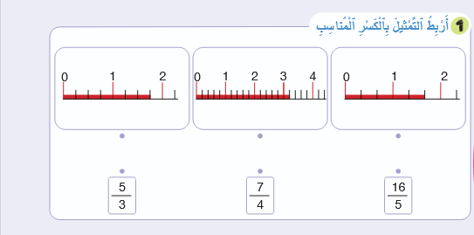
أنجزوا التمرين رقم 1 صفحة 56.

Slide 34
صححوا. من يشرح لنا كيف توصل إلى الجواب؟ من يذكرنا بالخطوات المتبعة.

Slide 35
(ة)خاص بالأستاذ
ممارسة موجهة
2
  النشاط 3

Slide 36
الآن ، مروا إلى الصفحة 57 .

Slide 37
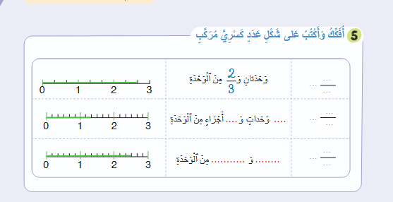
في التمرين رقم 5، فككوا واكتبوا على شكل كسر مركب.

Slide 38


صححوا. من يشرح لنا كيف توصل إلى الجواب؟ من يذكرنا بالخطوات المتبعة.
8
3
8
$$\frac{2}{6}$$
وَحَدَةٌ
6
15
$$\frac{3}{6}$$
وَحَدَتانِ
6

Slide 39
(ة)خاص بالأستاذ
ممارسة موجهة
2
  النشاط 4

Slide 40
أنجزوا التمرين رقم 4 الصفحة 56

Slide 41
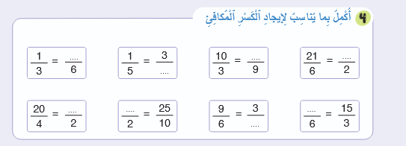
حددوا الكسور المكافئة لهذه الكسور. لا تنسوا توظيف الضرب أو القسمة.

Slide 42
صححوا. من يشرح لنا كيف توصل إلى الجواب؟ من يذكرنا بالخطوات المتبعة.
2
30
7
15
10
5
30
2

Slide 43
(ة)خاص بالأستاذ
ممارسة موجهة
2
  النشاط 5

Slide 44
حلوا المسألة في التمرين رقم7 الصفحة 57.

Slide 45
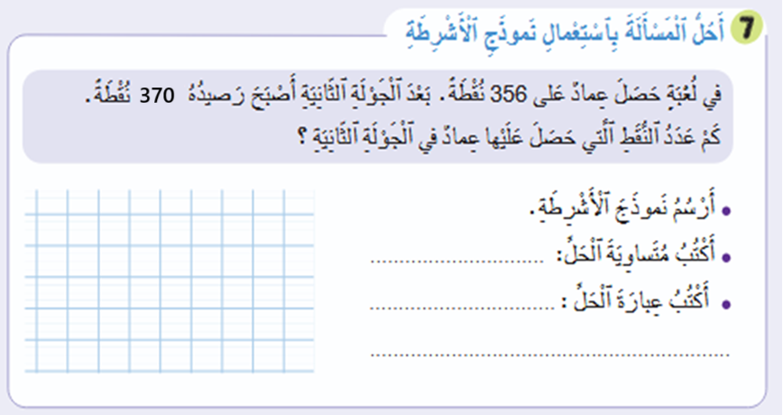
افهموا المسألة ، تخيلوا شريطها، ثم حلوها.
4

Slide 46
صححوا.
2
370
؟ 356
370 - 356 = 14
عَدَدُ النُّقَطِ الَّتِي حَصَلَ عَلَيْها عِمادُ في الْجَوْلَةِ الثّانِيّة هي : 14 نُقِطَة.

Slide 47
(ة)خاص بالأستاذ
اختتام الدرس
5

Slide 48


إلى اللقاء.أكملوا إنجاز ما تبقى من التمارين في المنزل.

Slide 49


(ة)خاص بالأستاذ
(ة)خاص بالأستاذ
بناء على إنجازات المتعلمين خلال الممارسة المستقلة

